Slide 1
«Обучение с гарантированным трудоустройством»
Образовательный проект

Slide 2
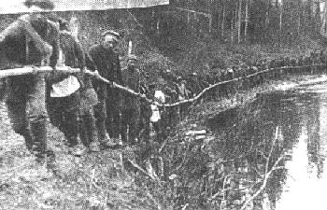
Старейший НПЗ в России
В 1745-46 году Ф.С. Прядунов организовал кустарный нефтяной промысел на реке Ухта. В 1748 году нефть, собранная с речной поверхности, была переработана в лаборатории Берг-коллегии и получен керосиноподобный продукт.
21 августа 1929 года на берегу Ухты высадилась комплексная геологоразведочная экспедиция. В 1931 году вблизи места высадки экспедиции была сооружена небольшая однокубовая нефтеперегонная установка, которая снабжала нефтепродуктами создаваемую промышленность Ухты.
В 1934 году введён в эксплуатацию Ухтинский нефтеперерабатывающий завод.
Ф.С. Прядунов
1694-1753

Slide 3
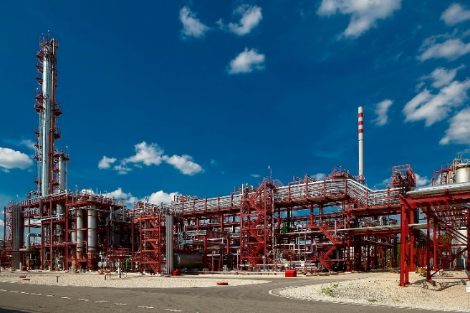
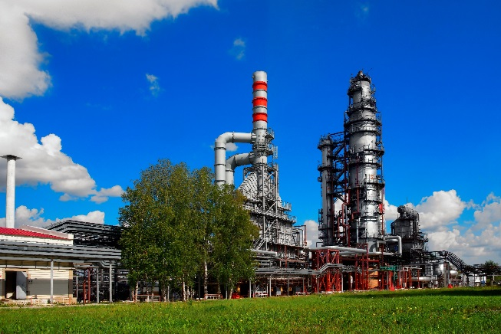
Современный завод
В 1999 г. завод вошёл в состав Нефтяной Компании «ЛУКОЙЛ»
В настоящее время завод является современным предприятием, поставляя качественные нефтепродукты в
24 региона России.
Средний возраст технологических установок - 15 лет
Предприятие неоднократно становилось дипломантом и лауреатом конкурса
«100 лучших товаров России».
Структура выпуска нефтепродуктов, %
Нефтеперерабатывающий завод (НПЗ) - промышленное предприятие, основной функцией которого является переработка нефти в бензин, авиационный керосин, мазут, дизельное топливо, смазочные масла и другие нефтепродукты.

Slide 4
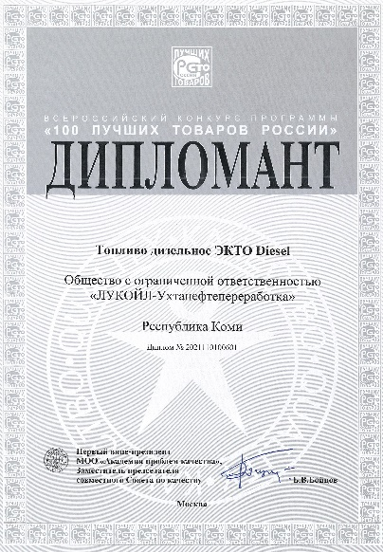
Нефтеперерабатывающий завод сегодня
Производство высококачественных нефтепродуктов, в том числе для арктической зоны Российской Федерации
Обеспечение высокого уровня промышленной и экологической безопасности
Миссия
Цель
Безопасное производство
Эффективный персонал
Эффективность
Экологичность
Социальная ответственность
Партнерство
Нравственность
Ценности
Notes:
готово

Slide 5
Наш персонал
542
чел
численность
>1200
чел
с учётом подрядных организаций
41,5
лет
средний возраст

Slide 6
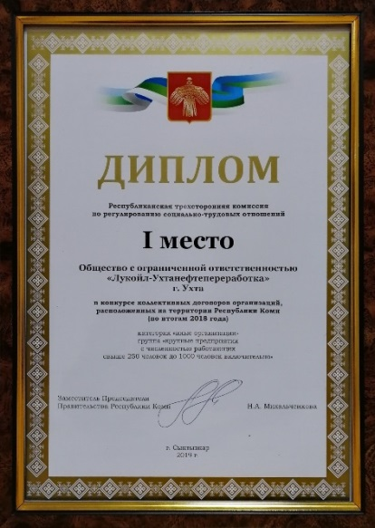
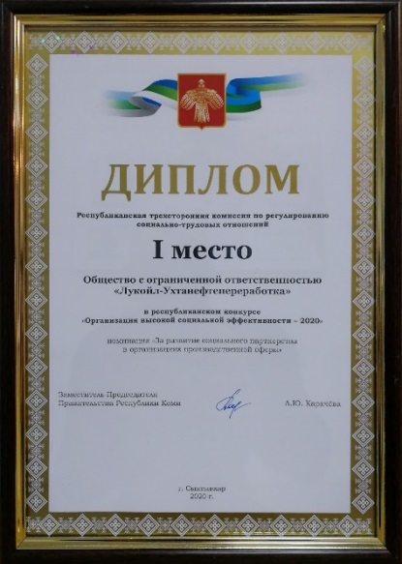
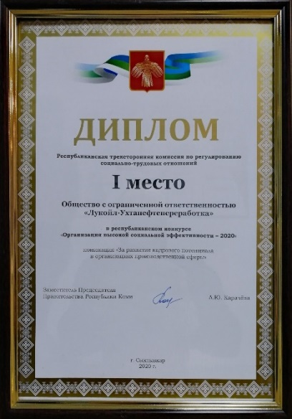
Социальная значимость
ООО «ЛУКОЙЛ-УНП»
градообразующее предприятие
обеспечивает более 1200 жителей г. Ухты рабочими местами
млн. руб.
1 место
Конкурс «Организация высокой социальной эффективности-2020»: - За развитие кадрового потенциала в организациях производственной сферы; - За развитие социального партнерства в организациях производственной сферы.
1 место
Конкурс коллективных договоров предприятий нефтегазового комплекса за 2021 год (среди организаций переработки нефти и газа, нефтехимической и химической промышленности, электроэнергетики)

Slide 7
Социальная значимость
ООО «ЛУКОЙЛ-УНП»
социально ориентированная организация
осуществляет работу по направлениям:
Жилищные программы
в т.ч. возмещение работникам, признанным нуждающимся, части затрат по выплате процентов по жилищному ипотечному кредиту
Охрана здоровья
в т.ч. добровольное медицинское страхования, компенсация части затрат на лечение и отдых, выплата материальной помощи к отпуску
Поддержка молодых семей
в т.ч. выдача займов для обустройства дома
Материальное стимулирование
в т.ч. премии к профессиональному празднику, годовое вознаграждение, премии за разработку и реализацию проектов по повышению эффективности деятельности
Поддержка женщин и семей с детьми
в т.ч. выплата материальной помощи в связи с рождением ребенка, детские новогодние подарки, дополнительное пособие в период нахождения в отпуске по уходу за ребенком
Работа с молодыми специалистами
в т.ч. ……
Негосударственные пенсионные программы

Slide 8
Оплата труда и развитие
Лояльность
Вовлеченность
Компетентность
Инициативность
Стремление к развитию и росту

Slide 9
Работа в ЛУКОЙЛе
Стабильная оплата труда с ежегодной индексацией
Социальная защищенность
Возможность развития профессиональных компетенций, получения высшего образования
Перспективы профессионального роста, включая все нефтеперерабатывающие организации Группы «ЛУКОЙЛ», в том числе за рубежом
В настоящее время ряд работников ООО «ЛУКОЙЛ-УНП» продолжают карьеру в центральном аппарате Компании, на заводах входящих в Группу «ЛУКОЙЛ», приглашаются на предприятия иных Российских ВИНК.
NB Впервые ключевые посты предприятия занимают ухтинцы – Главный инженер, главный технолог, ряд главных специалистов.

Slide 10
Карьерный взлет
БАРАНОВ АНТОН МИХАЙЛОВИЧ
ВЫПУСКНИК:
2007 г., УГНК
СПЕЦИАЛЬНОСТЬ:
Переработка нефти и газа
01.01.2020 заместитель начальника производства ППНН
03.07.2017
начальник
технологической установки АТ-1
21.01.2010 начальник
технологической установки ГДС-850
Участие в разработке и реализации мероприятий по увеличению отбора светлых нефтепродуктов от потенциала в нефти, за счет утяжеления сырья установки ГДС-850
11/2009 – 01/2010 ОТУ 5 разряда технологической установки
35-11/300-95
Разработка и реализация мероприятий по повышению энергоэффективности установки АТ-1
Дооборудование и ввод в эксплуатацию узла защелачивания СУГ на установке АТ-1
06/2008 – 10/2009
ОТУ 4 разряда
технологической установки
35-11/300-95
Снижение времени простоя установки ГДС-850 на проведение работ по переключению реактора Р-2.
Победа в конкурсе «Лучший технологический объект за 2016 год».
06/2006 – 09/2006
ОТУ 2 разряда технологической установки АТ-1
Участие в пуске блока Изомеризации в качестве оператора РСУ при квалификации ОТУ 4 разряда
Участие в конкурсе на лучшую НТР молодых специалистов и в конкурсе профессионального мастерства
09/2006 – 10/2007
ОТУ 3 разряда технологической установки ГДС-850
11/2007 – 06/2008
ОТУ 4 разряда технологической установки ГДС - 850
ОБУЧАЕТСЯ:
2016 г., ФГБОУ "Уфимский государственный нефтяной технический университет", Химическая технология

Slide 11
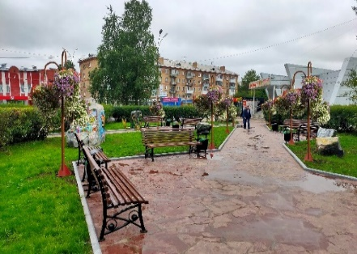
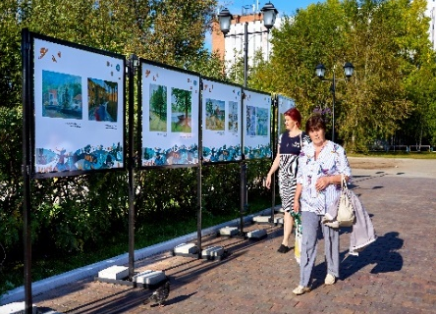
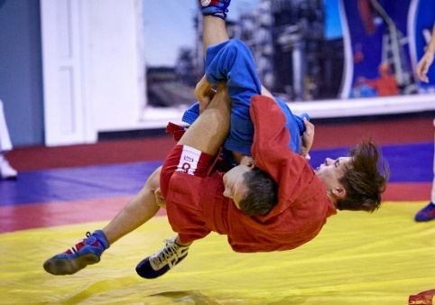
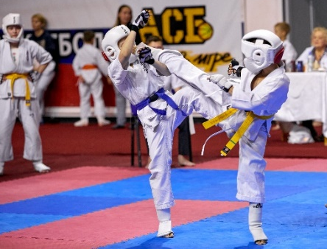
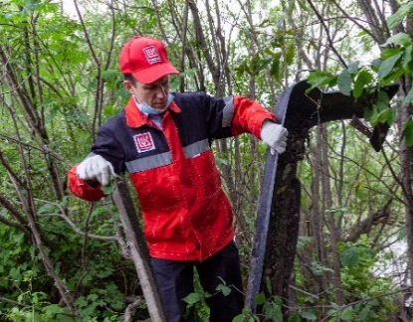
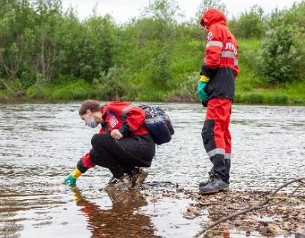
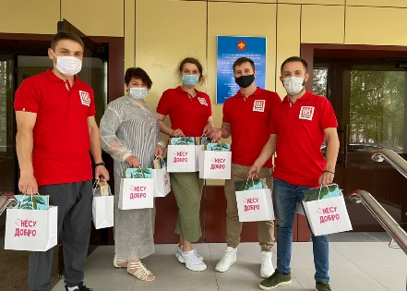
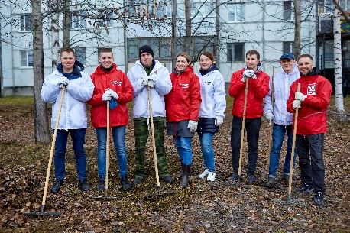
Благотворительность и социальные проекты
7
млн. руб.
Поддержка
образовательных учреждений
Бюджет 2021 года
на благотворительную
и спонсорскую помощь
Благоустройство
Спортивные мероприятия:
-Республиканский турнир по самбо
- Республиканский турнир по каратэ
Экологические
проекты
Волонтёрство
Notes:
Нов

Slide 12
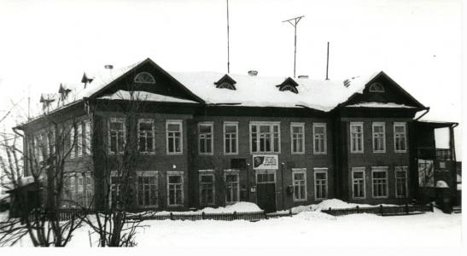
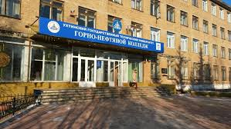
Индустриальный институт УГТУ (СПО)
Индустриальный институт УГТУ – старейшее учебное заведение СПО в Республике Коми. Основан как горный техникум 2 ноября 1932 года
На протяжении 89 лет здесь подготавливают квалифицированные кадры со среднетехническим образованием для работы на предприятиях топливно-энергетического комплекса страны.
Notes:
Готово

Slide 13
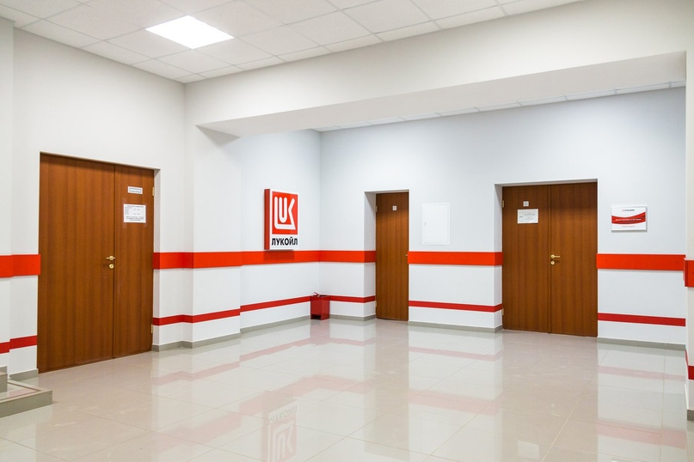
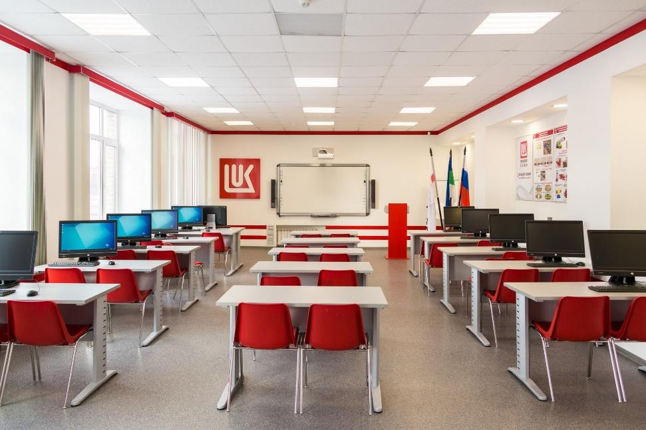
Учебный центр Компании «ЛУКОЙЛ»
Учебный центр открыт в 2016 году.
Включает комплекс автоматизированных площадок учебно-практического полигона и учебных аудиторий.
Современный аудиторный и лабораторный фонд, соответствует требованиям подготовки квалифицированных специалистов среднего звена
Notes:
Готово

Slide 14
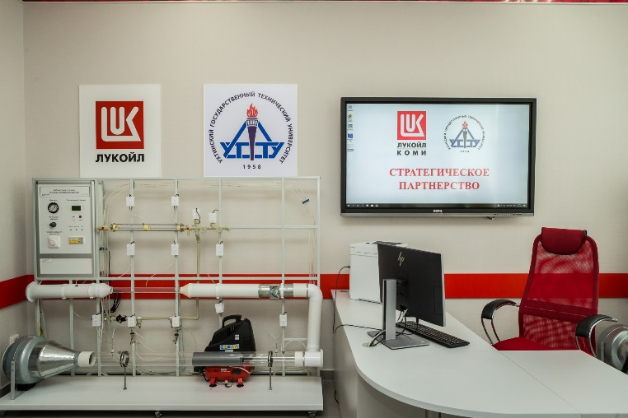
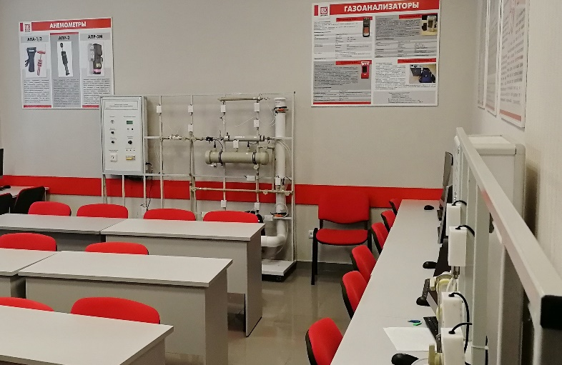
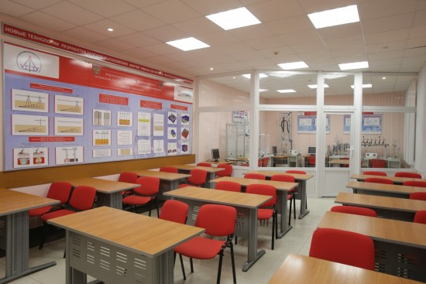
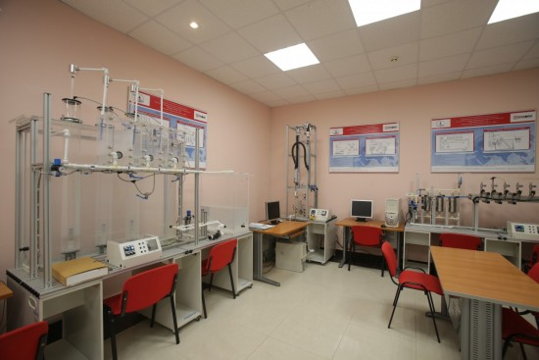
Лабораторный комплекс
Лаборатории, созданные на основе технологий, применяемых организациями нефтяного комплекса, позволяют отработать реальные производственные процессы.
Notes:
Готово

Slide 15
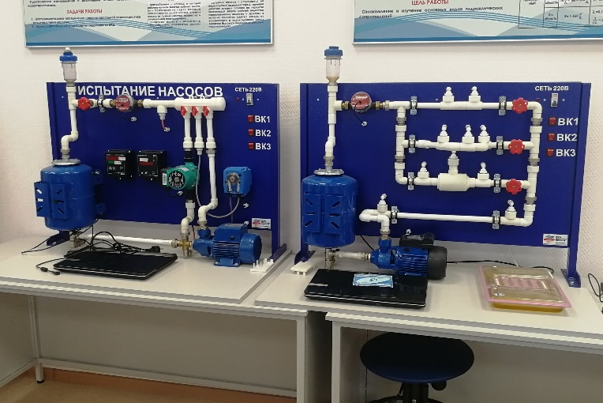
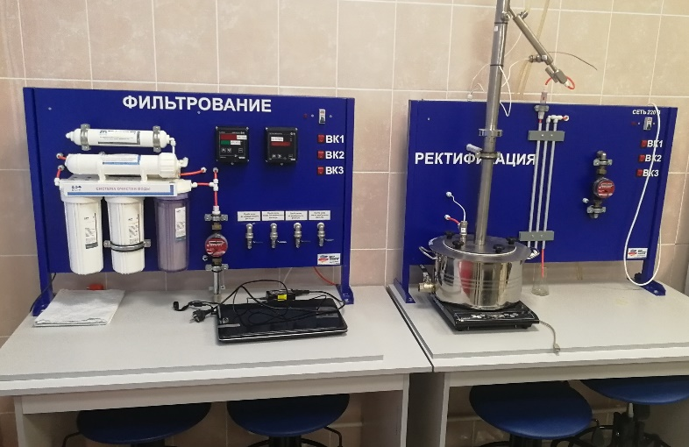
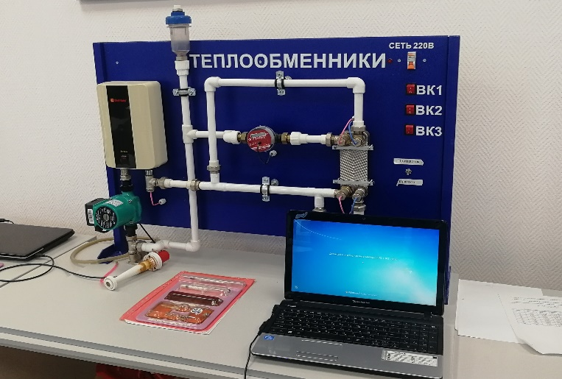
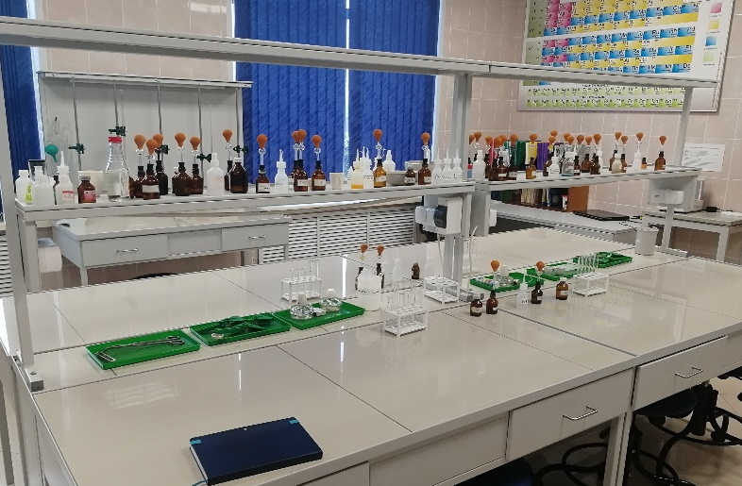
Лабораторный комплекс
Лаборатории, созданные на основе технологий, применяемых организациями нефтяного комплекса, позволяют отработать реальные производственные процессы.
Notes:
Готово

Slide 16
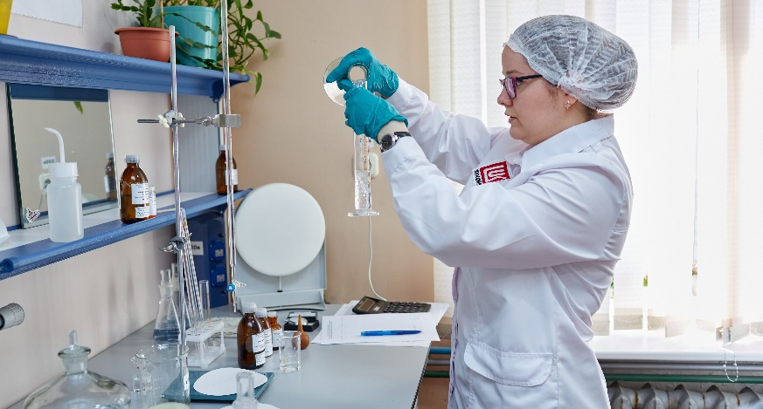
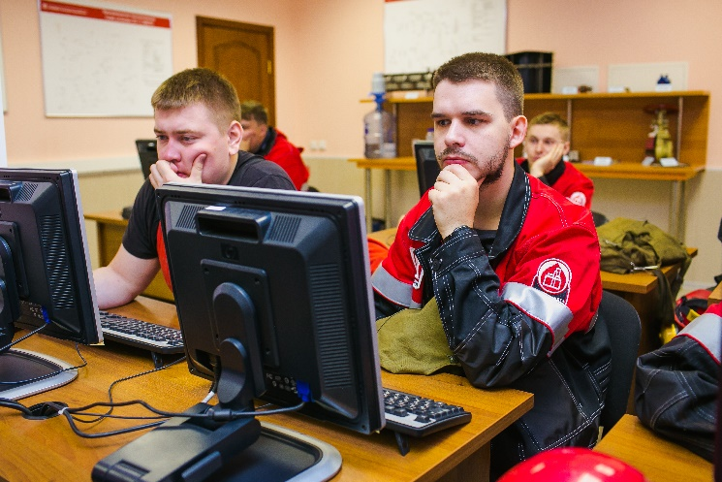
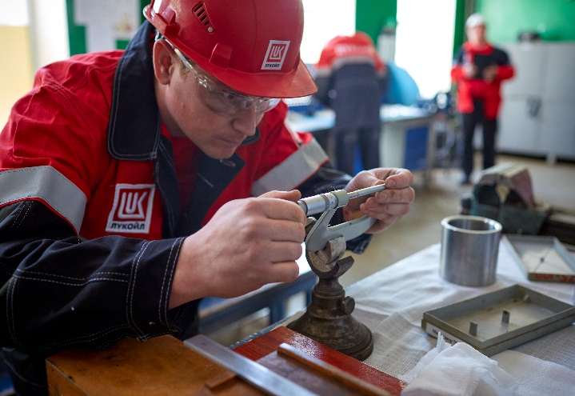
Лабораторный комплекс
Лаборатория технического анализа и контроля производства
Лаборатория оборудования нефтегазоперерабатывающего производства
Специализированные химические лаборатории
В рамках учебного процесса предполагается использование учебного оборудования, приборов центральной и испытательной лабораторий, а также станков механического цеха ООО «ЛУКОЙЛ-УНП»
Notes:
Готово

Slide 17
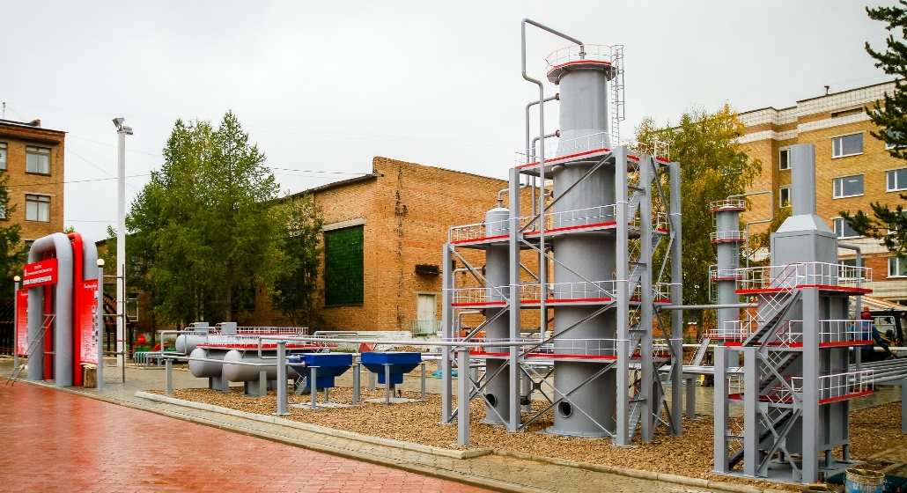
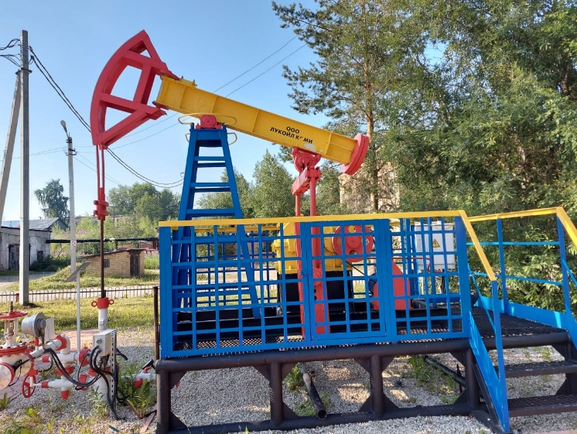
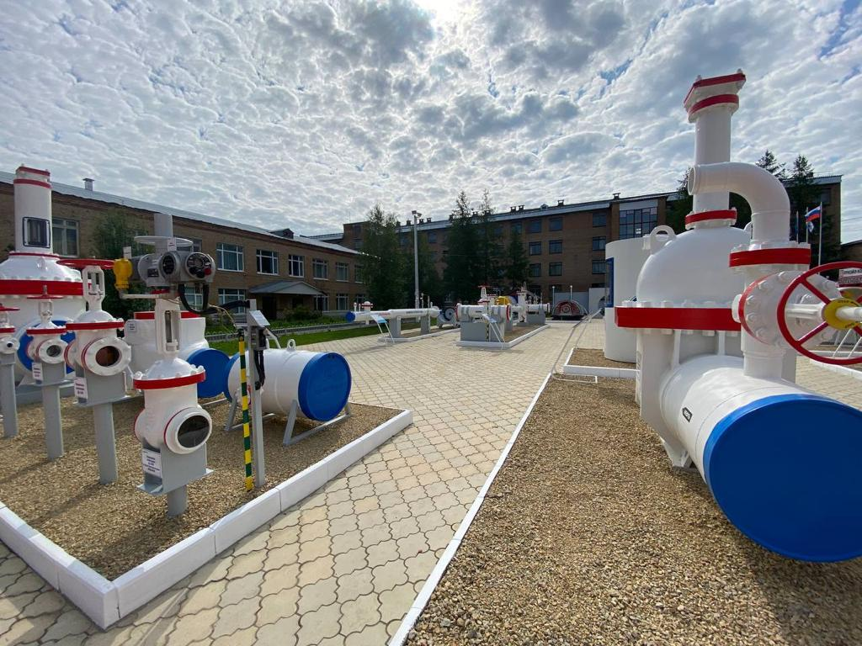
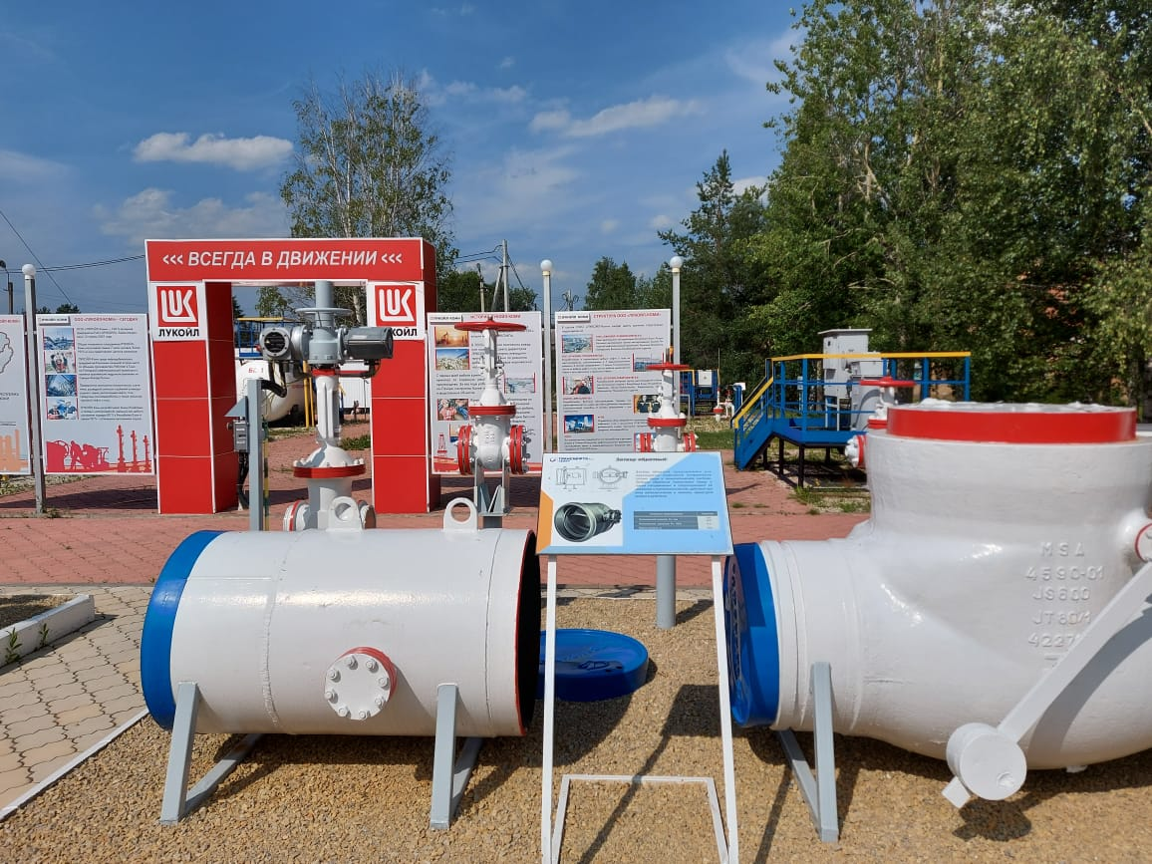
Учебно-практический полигон
Учебно-практический полигон позволяет познакомить студентов с тонкостями технологических процессов добычи, транспортировки и переработки нефти в условиях, максимально приближенных к реальным.
Notes:
Готово

Slide 18
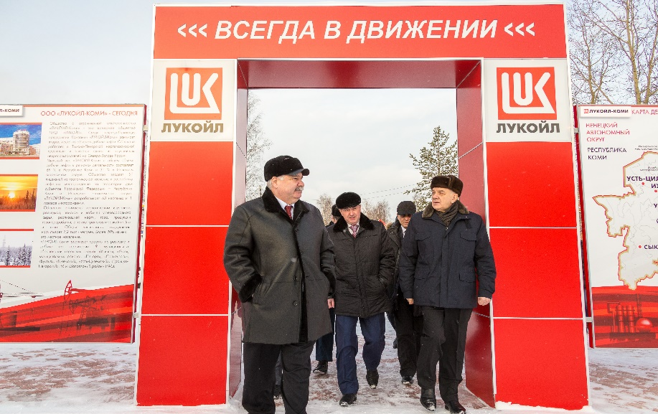
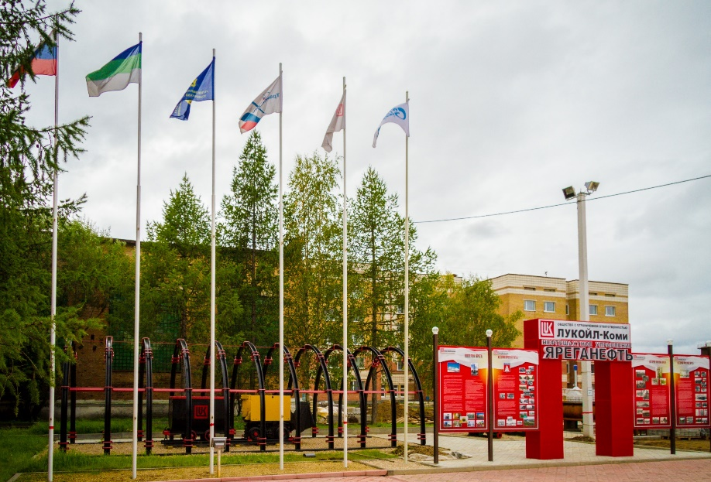
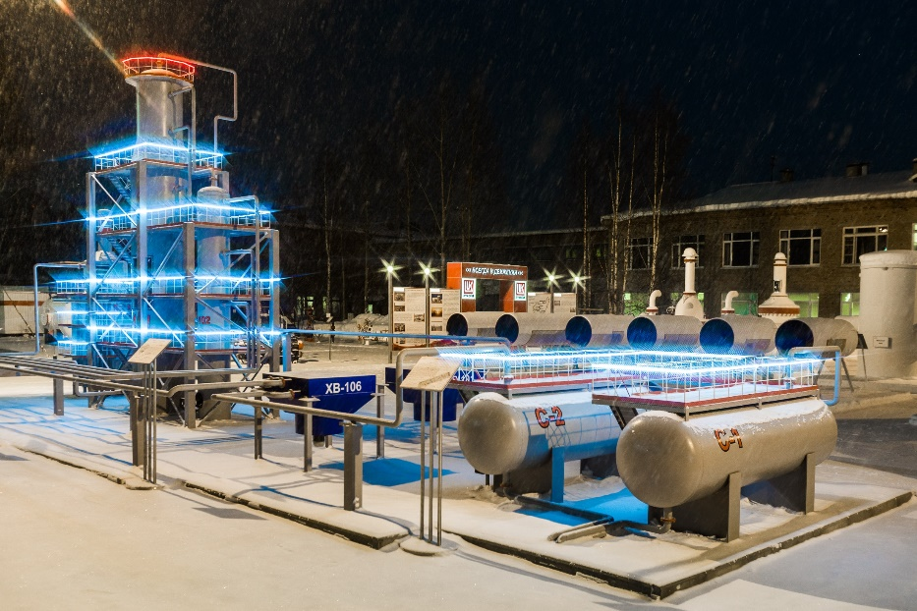
Учебно-практический полигон
Notes:
Готово

Slide 19
Требования к здоровью
Перечень заболеваний, препятствующих работе на НПЗ
1.Заболевания крови, в том числе Анемия.
2.Сахарный диабет вне компенсации. Наличие осложнений протекания заболевания.
3.Хронический аллергический ринит.
4.Снижение слуха любой этиологии.
5.Гипертония.
6.Миопия средней степени тяжести и выше.
7.Бронхиальная астма.
8.Псориаз, при отсутствии подтвержденной длительной ремиссии.
Notes:
Готово

Slide 20
Особенности обучения
Стипендия в размере 3000 руб. назначается студентам при условии успешной сдачи всех экзаменов, зачетов, курсовых работ, обязательных практик, предусмотренных учебным планом, а также выполнения условий договора. Также назначаются надбавки к стипендии в размере:
25% месячной тарифной ставки для социальных выплат (1240 руб.) сдавшим сессию на «отлично»,
15% месячной тарифной ставки для социальных выплат (750 руб) сдавшим сессию на «хорошо» и «отлично».
Проживание – блочное, в двухместных комнатах общежития, расположенного на территории образовательного комплекса.
Наставничество и кураторство:
- куратор группы от индустриального института;
- наставники от предприятия (индивидуальное или групповое закрепление будет осуществляться по итогам квалификационных мероприятий)
На территории образовательного комплекса расположен бассейн, спортивный зал, тренажёрные комнаты.
Notes:
Готово

Slide 21
Более тысячи обучающихся
Специальность (профессия) | Квалификация | Контингент на 01.01.2022
программы подготовки специалистов среднего звена
08.02.01 Строительство и эксплуатация зданий и сооружений | техник | 108
09.02.04 Информационные системы (по отраслям), на базе среднего общего образования | специалист по информационным системам | 45
13.02.11 Техническая эксплуатация и обслуживание электрического и электромеханического оборудования (по отраслям) | техник | 134
15.02.01 Монтаж и техническая эксплуатация промышленного оборудования (по отраслям) | техник-механик | 143
18.02.09 Переработка нефти и газа | техник-технолог | 116
21.02.01 Разработка и эксплуатация нефтяных и газовых месторождений, на базе среднего общего образования | техник-технолог | 109
21.02.02 Бурение нефтяных и газовых скважин | техник-технолог | 129
21.02.03 Сооружение и эксплуатация газонефтепроводов и газонефтехранилищ | техник | 141

Slide 22
Специальность (профессия) | Квалификация | Контингент на 01.01.2022
22.02.06 Сварочное производство | техник | 81
23.02.07 Техническое обслуживание и ремонт двигателей, систем и агрегатов автомобилей | техник | 126
23.02.04 Техническая эксплуатация подъемно-транспортных, строительных, дорожных машин и оборудования (по отраслям) | техник | 86
программы подготовки квалифицированных рабочих, служащих
18.01.33 Лаборант по контролю качества сырья, реактивов, промежуточных продуктов, готовой продукции, отходов производства (по отраслям) | лаборант химического анализа, пробоотборщик | 30
15.01.05 Сварщик (ручной и частично механизированной сварки (наплавки | сварщик ручной дуговой сварки плавящимся покрытым электродом, сварщик частично механизированной сварки плавлением | 46
21.01.01 Оператор нефтяных и газовых скважин | оператор по добыче нефти и газа, оператор по исследованию скважин | 48

Slide 23
Профильная смена
Notes:
Готово

Slide 24
Вопросы-ответы (по итогам первой встречи)
Notes:
Готово

Slide 25
Вопросы-ответы (по итогам первой встречи)
Notes:
Готово

